Slide 1
ООО «Желдорсервис»
г.Рязань, 2011

Slide 2
История и род деятельности ООО «Желдорсервис».
В 2000 году ООО «Желдорсевис» начал свою деятельность по приему и отправлению грузов со станций г.Рязани в качестве транспортного подразделения внешнеторговой фирмы.
С 2002 году мы работаем самостоятельно в области вагонных и контейнерных перевозок: получение и отправление, внешнеэкономический консалтинг.
Нам 11 лет, и мы прошли большой путь становления на рынке: начинали с элементарных экспедиторских услуг, а на сегодняшний день мы квалифицированная логистическая компания, которая может предоставить широкий спектр услуг по перевозке, таможенному оформлению и экспедированию грузов по всей России и многим странам мира.
Мы имеем прямые договора с Российскими железными дорогами, владельцами собственного подвижного состава, портами, с авто и авиаперевозчиками, экспедиторскими компаниями в странах ближнего зарубежья, большую сеть агентов и партнеров на станциях, работающих с контейнерами (более 30 станций).
Основное направление деятельности ООО «Желдорсервис» - внутрироссийские и международные грузоперевозки железнодорожным и мультимодальным транспортом.
Мы умеем оперативно реагировать на изменения требований всех структур: железной дороги, таможенных органов, сертификационных и прочих структур; и информировать обо всех изменениях наших клиентов. Все работы по погрузке, транспортировке, согласованию и оформлению в международном отношении, а также страхованию и сертификации Вашего груза мы можем взять на себя.
ООО «Желдорсервис» имеет практику организации экспорта и импорта от своего имени, таким образом, максимально освобождая российского партнера от проблем, связанных с оформлением груза в международном отношении, его транспортировкой и возвратом НДС.
Перечень основных клиентов и партнеров:
ООО «ТНК Смазочные материалы»,
ЗАО «МПК «КРЗ»,
ООО «ТехноНИКОЛЬ-Строительные Системы»,
ООО «Ф.Е. Транс»
ЗАО «Совмортранс»
ООО «ТранссибГрупп-Лоджистик»
ООО «Свифт Мультимодал Рус»
ООО «ФЕСКО Интегрированный Транспорт»

Slide 3
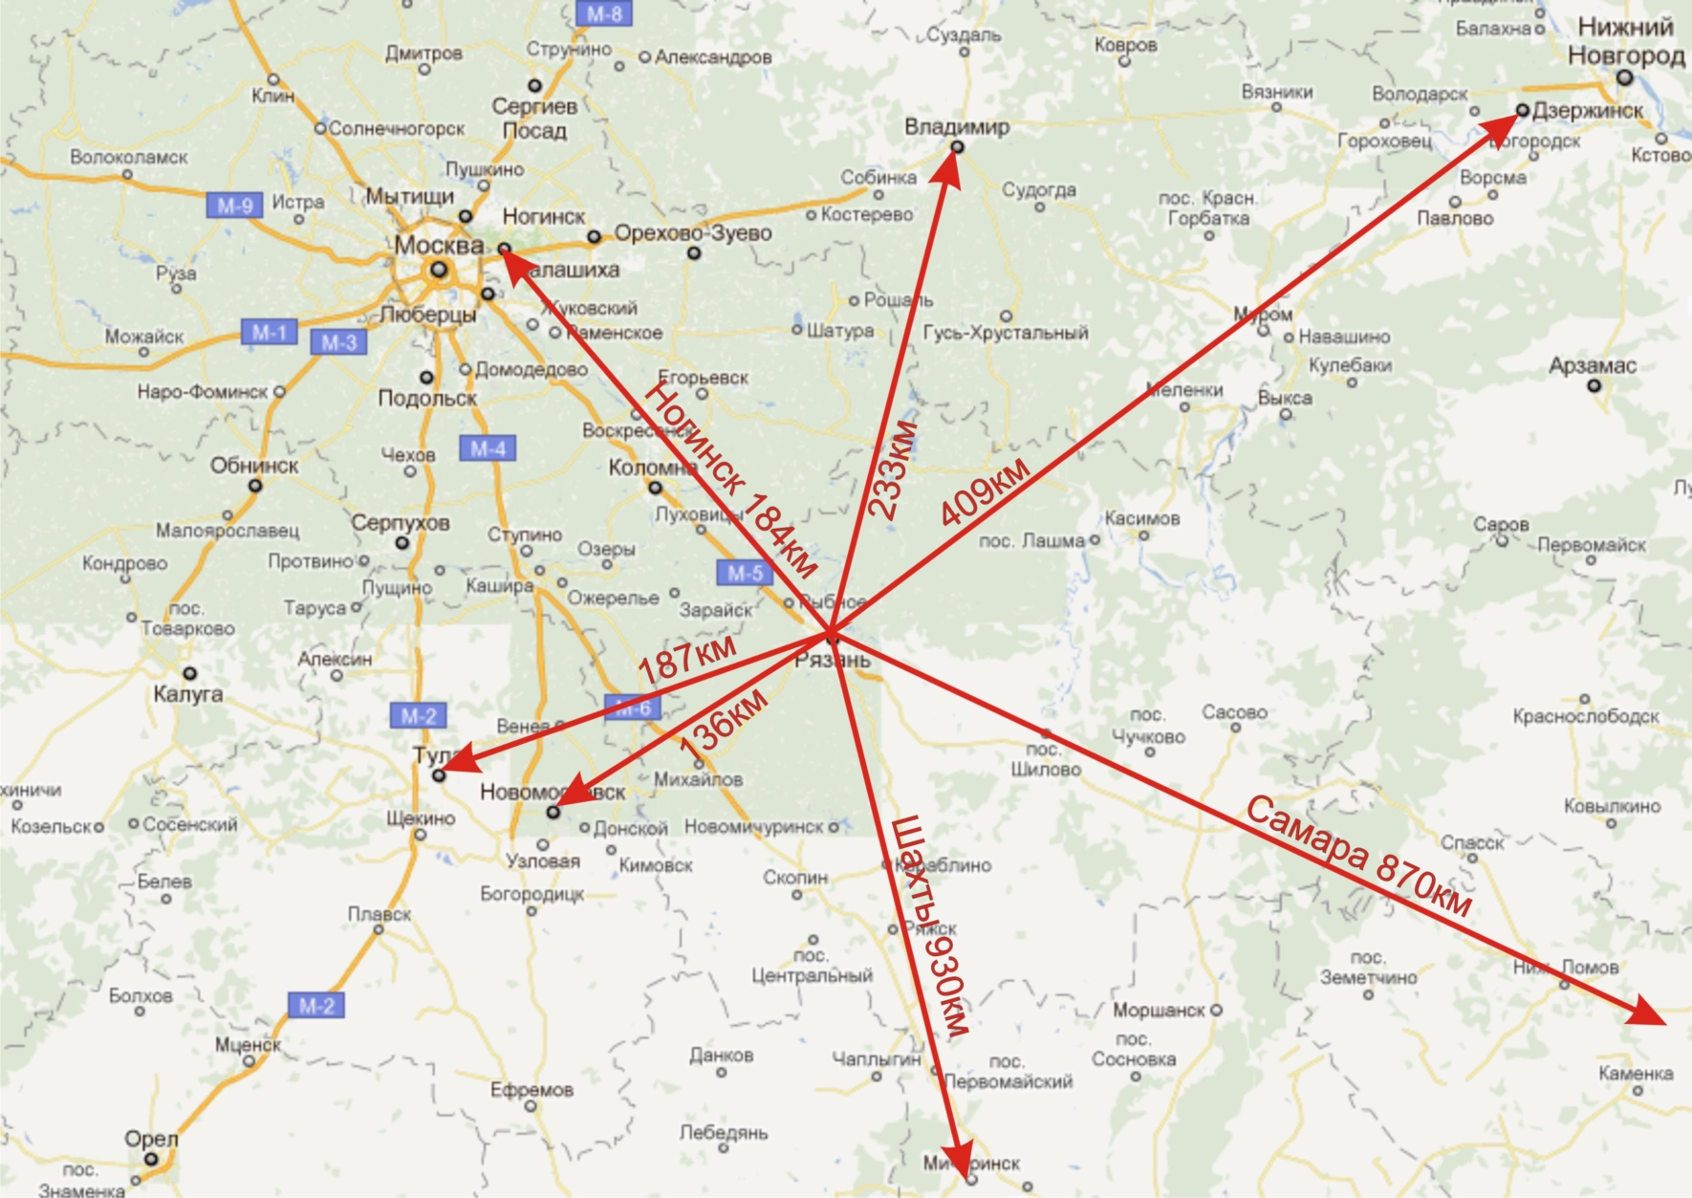
Расположение и расстояние до городов: Новомосковск, Ногинск, Владимир, Тула, Самара, Шахты, Дзержинск.

Slide 4
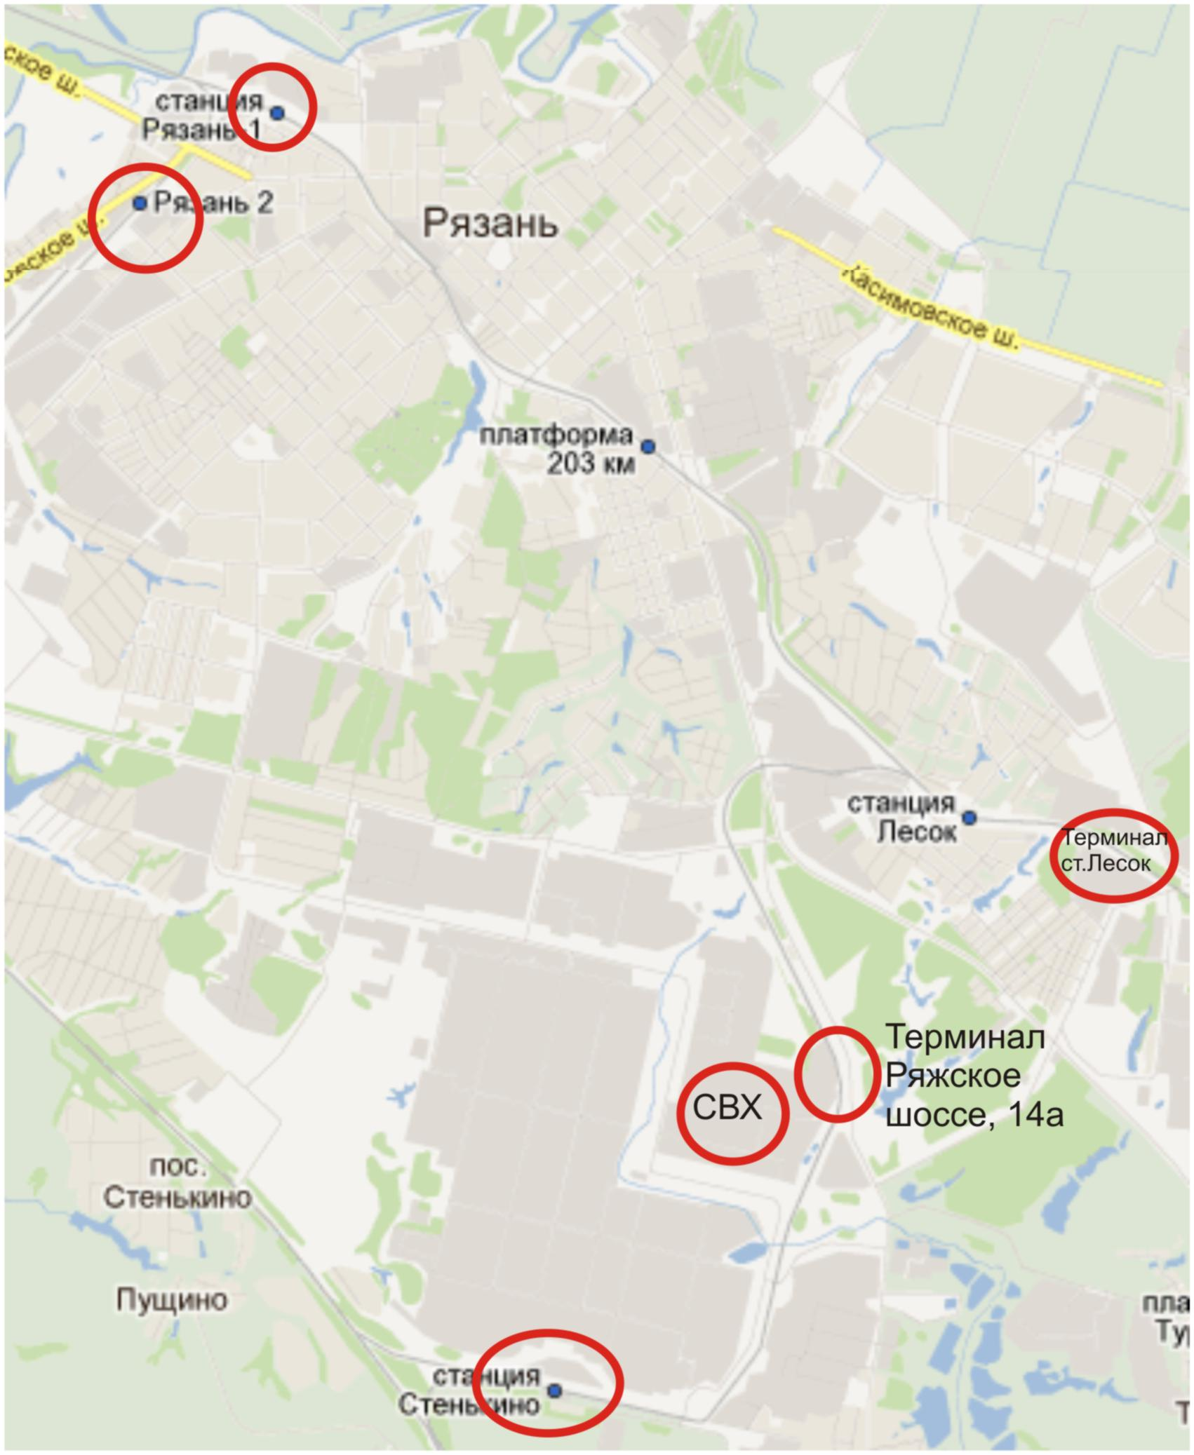
Терминальные контейнерные площадки.
Опорными площадками являются: терминал ОАО «Трансконтейнер» на ст.Лесок и собственный терминал по адресу: Рязань, Ряжское шоссе, 14 «а». Расстояние между терминалами 6км.

Slide 6
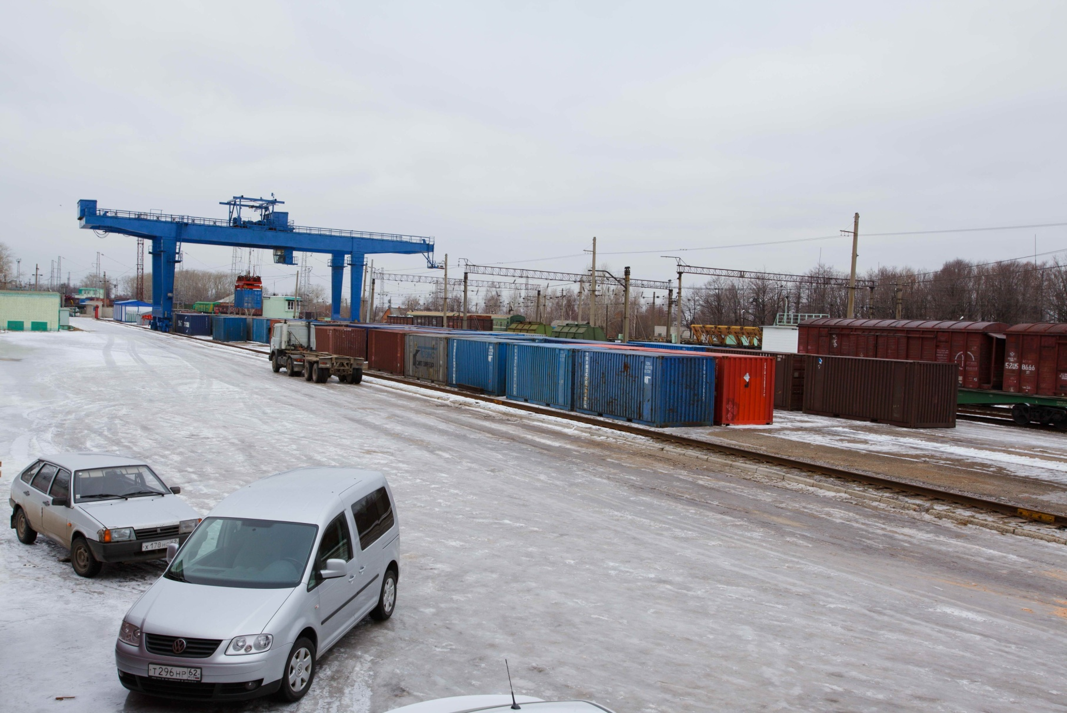
Терминал ОАО «ТрансКонтейнер» на ст.Лесок
Настоящий терминал позволяет принимать 20ти и 40 футовые контейнеры максимальной массой 36тн, работать с таможенными контейнерами(имеется зона таможенного контроля), возможен прием опасных грузов без выгрузки из контейнеров на площадке. Твердое покрытие.
Преимущества
Грузоподъемность кранов до 36тн
Открытая площадка для временного хранения контейнеров.
Частый заход локомотива на пути.
наличии ЗТК.
Недостатки
Высокая стоимость хранения контейнеров и крановых операций.
Зависимость от конъюнктурных конфликтов структур ОАО «РЖД».
Невозможность работы с 30 футовыми контейнерами.

Slide 7
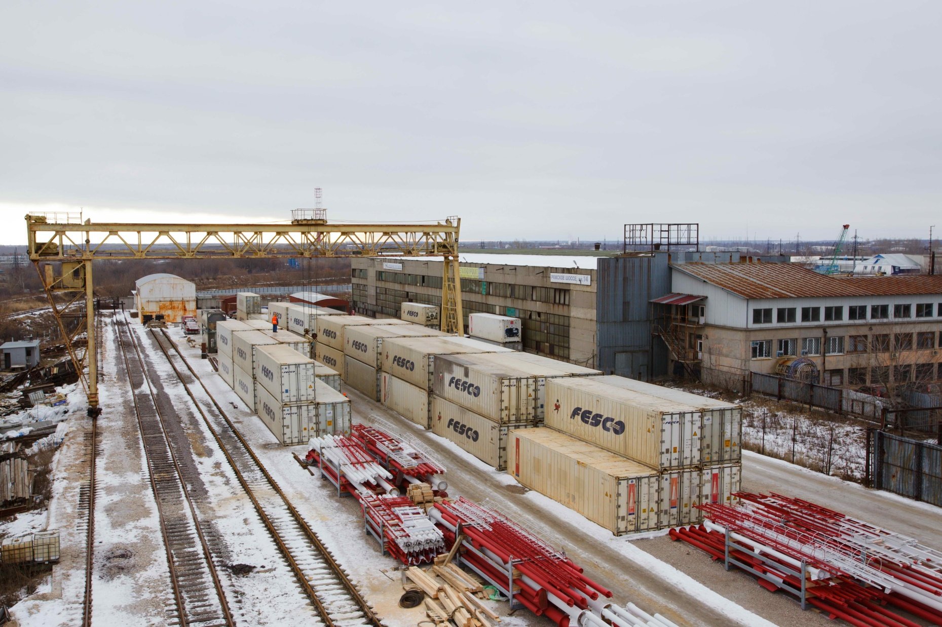
Рязань, Ряжское шоссе, 14 «а».
Терминал ООО «Желдорсервис» расположен на подъездных путях ст.Лесок. Имеет твердое покрытие, 2 козловых крана грузоподъемностью до 32тн и автомобильный кран грузоподъемностью 14тн. Вместимость 240 teu. Расстояние от ст. Лесок 6км., от СВХ 0,5 км. Находится в непосредственной близости от дороги Рязань-Ряжск и федеральной трассы М5 «Урал» (Москва-Самара)
Преимущества
Стоимость хранения контейнеров и платформ ниже чем на ст.Лесок.
2 козловых крана грузоподъемностью до 32тн, автомобильный кран 14тн.
Собственные подъездные пути.
Больший спектр услуг для клиентов.
Возможность организации промывки и прогрева контейнеров.
Удобное расположение.
Недостатки
Уборка-подача локомотивом на пути 1-2 раза в сутки.
Меньшая производительность крановых работ.

Slide 8
Перспективы.
В ближайшее время Наша организация планирует:
Внедрение системы менеджмента качества.
Организация мойки и подогрева танк-контейнеров.
Продолжение повышение квалификаций сотрудников.
Увеличение собственного автопарка.
Приобретение более мощного крана.
Открытие параграфов для работы с контейнерами на терминале ул.Ряжское шоссе, 14 «а».
Открытие ЗТК на ул.Ряжское шоссе, 14 «а».
Окончательную разработку и ввод в эксплуатацию сайта компании : http://zeldorservice.com.

Slide 9
Персонал.
Коллектив ООО «Желдорсервис» это команда квалифицированных, опытных, активных клиентоориентированных специалистов
Начальник ОКП
Кокорин Д.Х.
Ведущий менеджер ОКП Акилина Н.В.
Ведущий менеджер ОКП Кузнецова Н.В.
Директор Суханов А.В.
Начальник ОВП
Тишин А.А.
Ведущий менеджер ОВ
Толмачев А.В.

